Slide 1
Пособие «Цифровая обработка
фотографий в GIMP»
Установка программы
Настройка программы
Инструменты программы
Урок
Мои работы
Выход

Slide 2
Установка программы Gimp
Скачать Gimp и посмотреть дополнительную информацию можно с сайта http://www.gimp.org/

Slide 3
http://www.gimp.org/

Slide 4
ВИД ПРОГРАММЫ
В меню

Slide 5
Инструменты программы

Slide 6
ИНСТРУМЕНТЫ ВЫДЕЛЕНИЯ
Прямоугольное выделение (R) – инструмент позволяющий выделять на изображении прямоугольные области (Вызывается нажатием горячей клавиши на клавиатуре – R).
Эллиптическое выделение (E) – создает выделение круглого или овального типа.
Свободное выделение (F) – выделение областей на изображениями произвольными линиями или отрезками.
Выделение смежных областей (U) – инструмент позволят выделять области на изображении схожие по цвету, еще можно встретить другое название этого инструмента – «Волшебная палочка».

Slide 7
Выделение по цвету (Shift+O) – выделение областей с заливкой схожего цвета.
Умные ножницы (I) – инструмент позволяющий создавать выделения с функцией распознавания границ краев выделяемой области или фигуры.
Выделение переднего плана – выделение области содержащей объекты или фигуры на переднем плане изображения

Slide 8
ИНСТРУМЕНТЫ ПРЕОБРАЗОВАНИЯ
Масштаб (Shift+T) – масштабирование (изменение размеров) слоев, выделений или контуров
Искривление (Shift+S) – инструмент искривления слоев, выделений или контуров
Перспектива (Shift+P) – инструмент графического редактора гимпа позволяющий изменить перспективу отображения слоя, выделения или контура.
Зеркало (Shift+F) – горизонтальное или вертикальное зеркальное отображение слоя, выделения или контура.

Slide 9
Перемещение (M) – инструмент для перемещение изображений, выделений, слоев и прочих объектов.
Выравнивание (Q) – выравнивание или расстановка слоев или объектов.
Кадрирование (Shift+C) – удаление областей с края изображения или слоя.
Вращение (Shift+R) – инструмент позволяющий произвести операцию поворота слоя, выделения или контура вручную или на заданный угол.

Slide 10
ИНСТРУМЕНТЫ РИСОВАНИЯ
Штамп (C) – выборочное копирование из изображения или текстуры при помощи кисти. Действие этого инструмента происходит в два этапа. Сначала при помощи зажатой клавиши Ctrl вы выбираете область на изображении, а затем рисуете уже при нажатой клавиши мыши и отпущенной Ctrl.
Лечебная кисть (H) - извлечение дефектов на изображении ( например при удалении прыщей на фотографий)
Штамп по перспективе – применение инструмента «Штамп» но с учетом перспективы изображения
Резкость или размывание (Shift+U) – выборочное размывание или увеличение резкости кистью.
Размазывание (S) – произвольное размазывание выбранной кистью.
Осветление/Затемнение (Shift+D) – выборочное осветление или затемнение участка изображения выбранной кистью.

Slide 11
Плоская заливка (Shift+B) – инструмент для заливки цветом или текстурой.
Градиент (L) – заливка цветным градиентов (цветом плавно переходящим в другой цвет)
Карандаш (N) – инструмент рисования позволяющий рисовать резкими штрихами
Кисть (P) – инструмент рисования позволяющий рисовать плавными штрихами
Ластик (Shift+E) – стирание выбранной кистью до фона или прозрачности (если активирован альфа-канал у слоя)
Аэрограф (A) – рисование выбранной кистью с переменным давлением
Перо (K) – каллиграфическое рисование пером

Slide 12
ИНСТРУМЕНТЫ ЦВЕТА
Цветовой баланс – коррекция распределения цвета.
Тон-насыщенность – коррекция тона, насыщенности и освещенности.
Тонирование – инструмент быстрого окрашивания изображения или фрагмента.
Яркость-Контраст – коррекция яркости и контраста на изображении.
Порог – преобразует изображение в двух цветное используя порог.
Уровни – коррекция цветовых уровней
Кривые – инструмент коррекции цветовых кривых
Постеризация – уменьшение количества цветов на изображении
Обесцвечивание – перевод изображения или выделенного объекта в черно-белое (градации серого).

Slide 13
ДРУГИЕ ИНСТРУМЕНТЫ
Контуры (B) – инструмент гимпа, позволяющий создавать и редактировать контуры на изображении.
Пипетка (O) – позволяет получить информацию о цвете в точке указанной курсором мыши. Полученный цвет отобразится в пиктограмме -Цвет переднего плана.
Лупа (Z)- изменение масштаба
Измеритель (Shift +M) – инструмент для получения размеров расстояний и углов
Текст (T) – инструмент позволяющий создавать различные текстовые надписи на изображении
В меню

Slide 14
Настройка программы

Slide 15
Как настроить панель инструментов Gimp
По умолчанию, т. е. сразу же после установки панель инструментов представляет собой область, где расположены пиктограммы основных инструментов программы GIMP.

Slide 16
Настройка панели инструментов
Для этого переходим в меню«Правка — Параметры» и в открывшемся диалоговом окне выбираем пункт «Панель инструментов».

Slide 17
Для активации инструментов, нужно нажать на пустой квадратик перед инструментом.
В меню

Slide 18
Урок

Slide 19
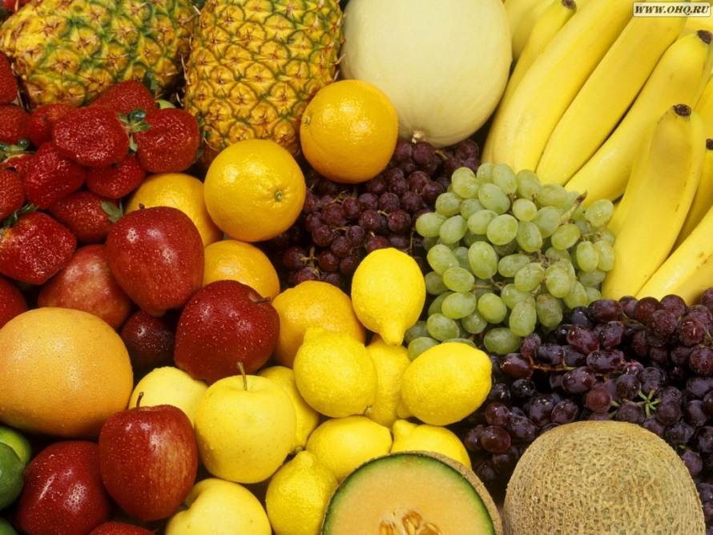
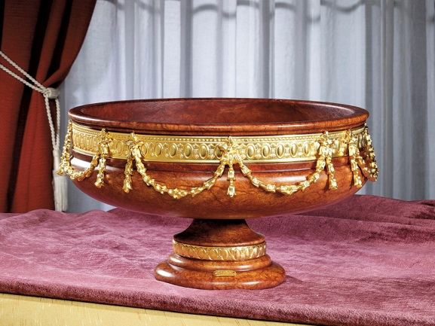
Инструмент выделение

Slide 20
Для того чтобы открыть картинку нажимаем Файл-открыть и проводим путь к картинке

Slide 21
После того как мы открыли картинки переходим к картинке «фрукты» и выделяем любым инструментом выделения любой фрукт
Например инструмент «умные ножницы»

Slide 22
После выделения фрукта нажмите правой кнопкой мыши внутри выделения и далее нажимаем Правка-копировать

Slide 23
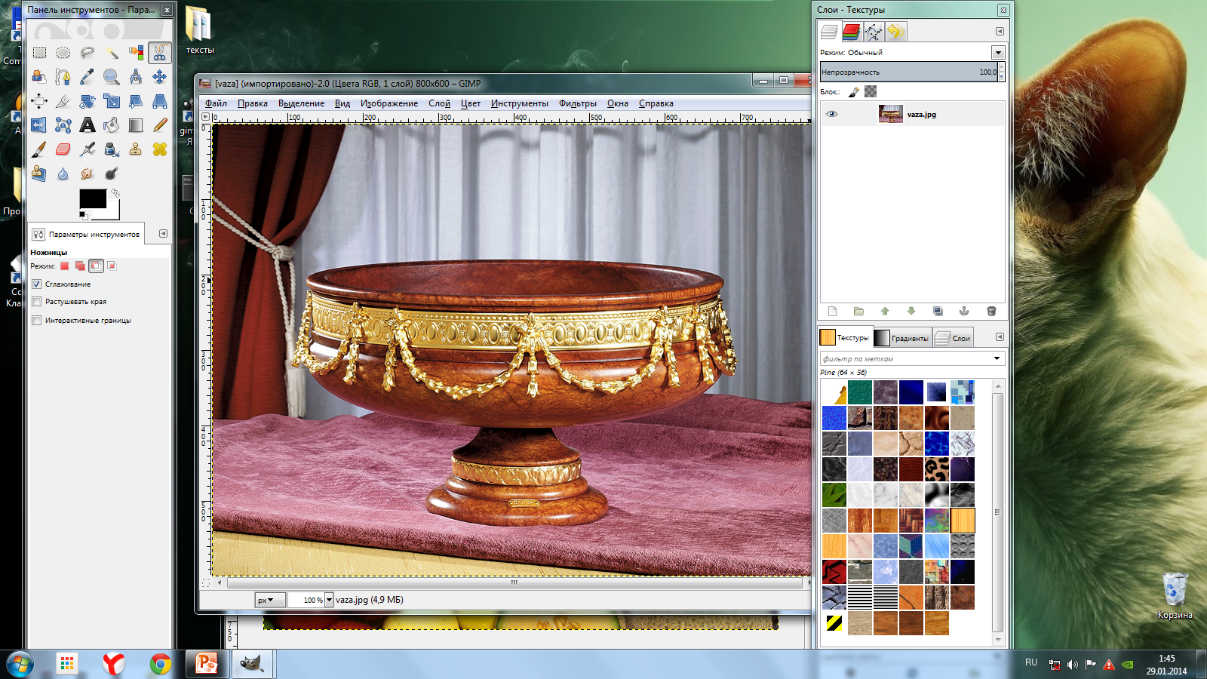
Переходим к картинке «ваза» и на правой панели слоёв нажимаем создать слой появится новый слой

Slide 24
Для чего нужны слои ?
Слои нужны для того чтобы объект который мы скопируем не прилипал к картинке и можно было свободно выделять объект
Если же мы не создадим слой тогда тот объект который мы хотим наложить на картинку просто на всего прилипнет и мы уже не сможем его перемещать.

Slide 25
После того как мы создали слой нажимаем на картинку «ваза» правой кнопкой мыши и нажимаем Правка-вставить

Slide 26
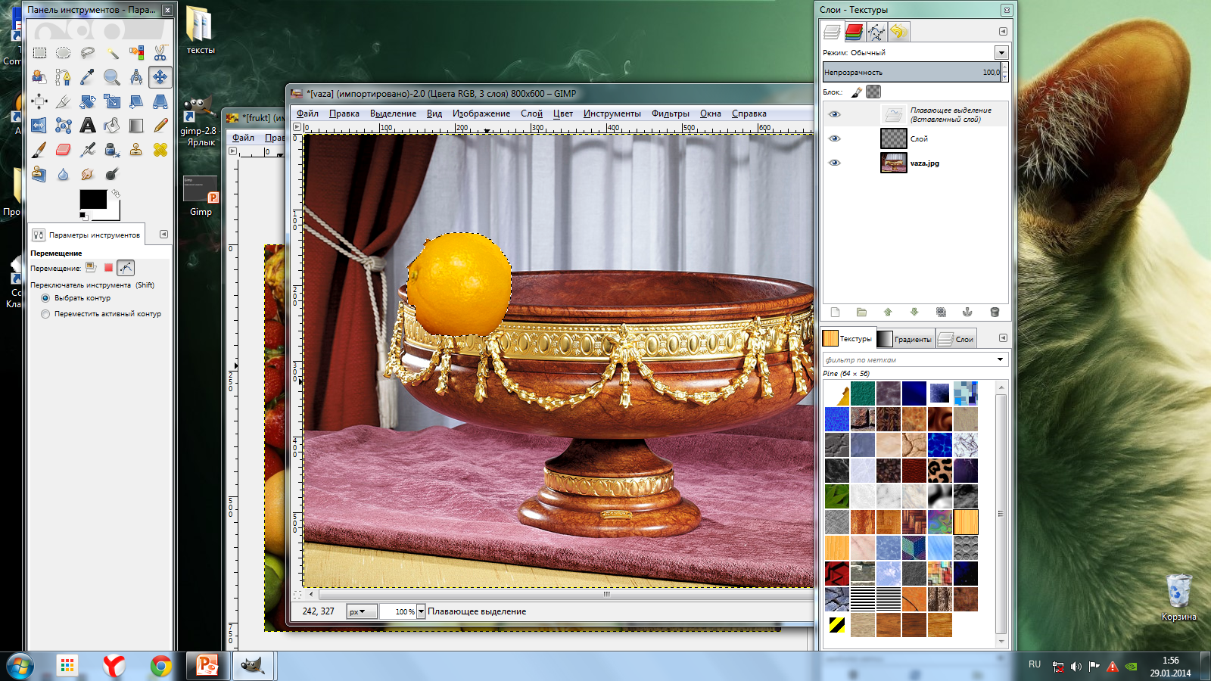
После того как мы вставили объект нажимаем инструмент «перемещение» и перемещаем наш фрукт в любое место вазы

Slide 27
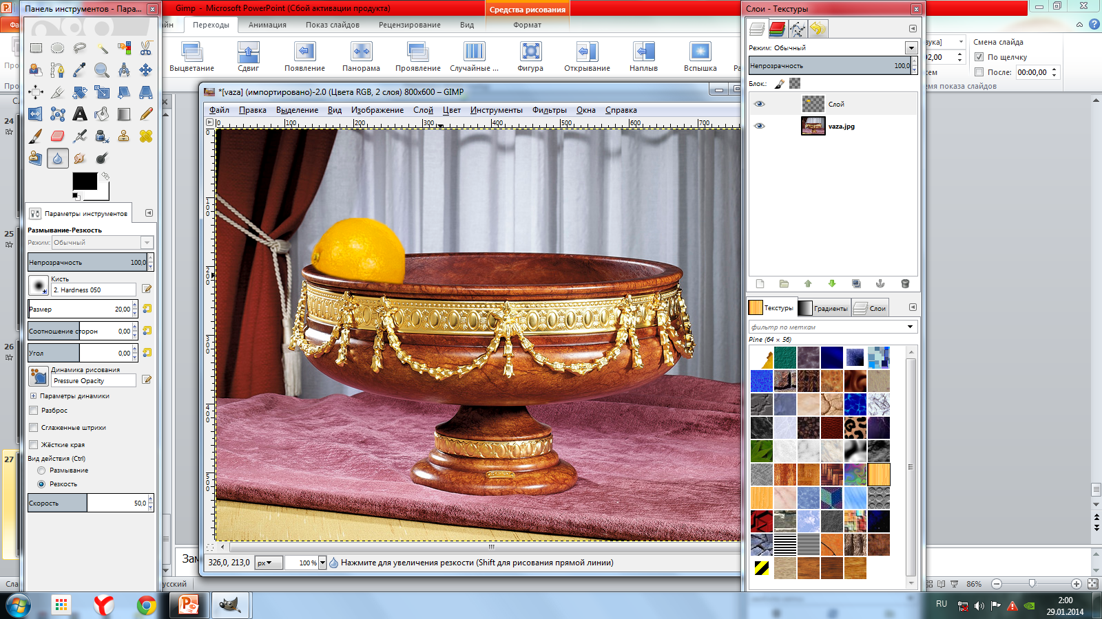
Далее нам нужно будет стереть лишнее что бы выглядело реалистичнее и как будто фрукт и в правду лежит в вазе

Slide 28
Прозрачность
Для того чтобы сделать вид что фрукт находится в вазе нам будет тяжело чётко подобрать чтобы фрукт вошёл ровно по вазе для этого нам нужно сделать фрукт прозрачным, справа находится ползунок прозрачности, чтобы уменьшить или увеличить прозрачность

Slide 29
Теперь когда мы научились пользоваться прозрачностью нам будет проще подстраивать объекты под картинку
Теперь выполняем почти тоже самое только с другими фруктами пока не заполнится ваза . Вот что получилось у меня

Slide 30
Слои
Кстати после того как вы закончили наполнять вазу, нужно слить все слои в один для этого нужно нажать правой кнопкой мыши на первый слой и в самом конце нажать «Свести изображение» после этого сохраняем изображение так как это написано на следующих слайдах

Slide 31
Как сохранить изображение в Gimp
Допустим вы выполняете, какой-нибудь урок в редакторе Gimp и дошли до последнего (нужно сохранить изображение) Но у вас не получится сохранить работу в виде картинки,
Так вот, для того что бы сохранить изображение вам необходимо нажать «Файл — Сохранить». Таким образом, ваша работа сохраниться в родном формате программы GIMP, т.е в XCF.

Slide 32
А теперь для того чтобы сохранить проект как картинку, вам необходимо выбрать пункт «Файл — Экспортировать»

Slide 33
И уже здесь задав нужный графический формат (jpg, png, tiff и т.д.) вы сохраните проект в том формате, которой выберете.
В меню

Slide 34
Мои работы

Slide 35
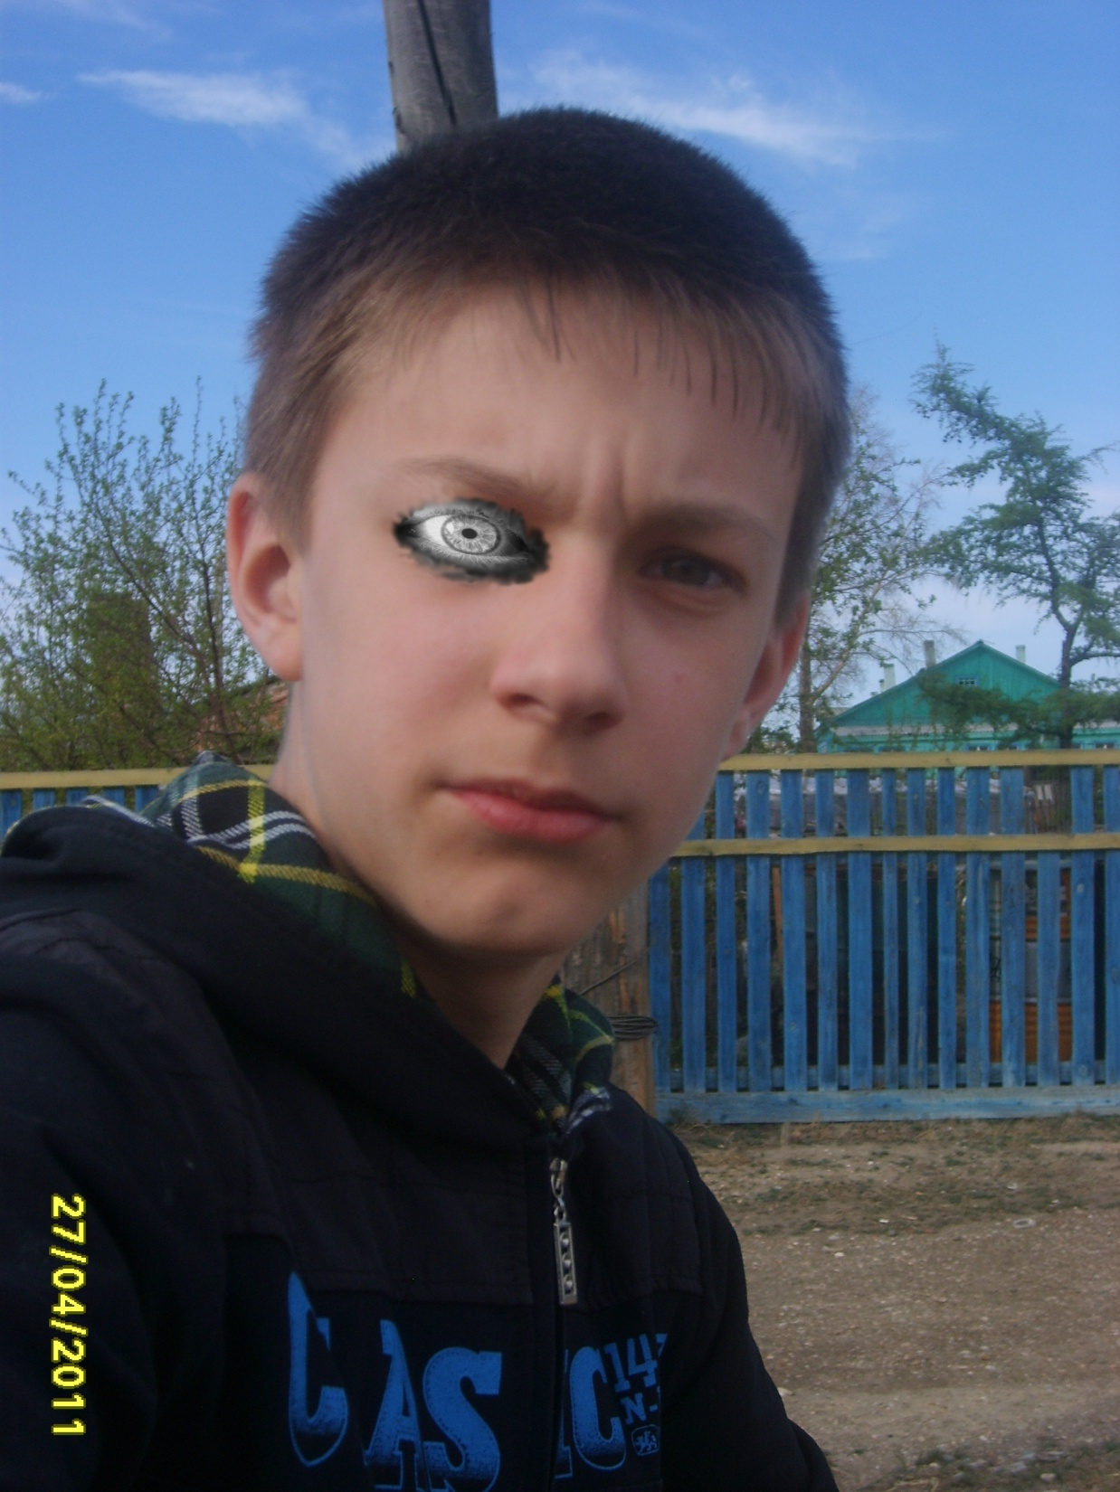

Slide 36
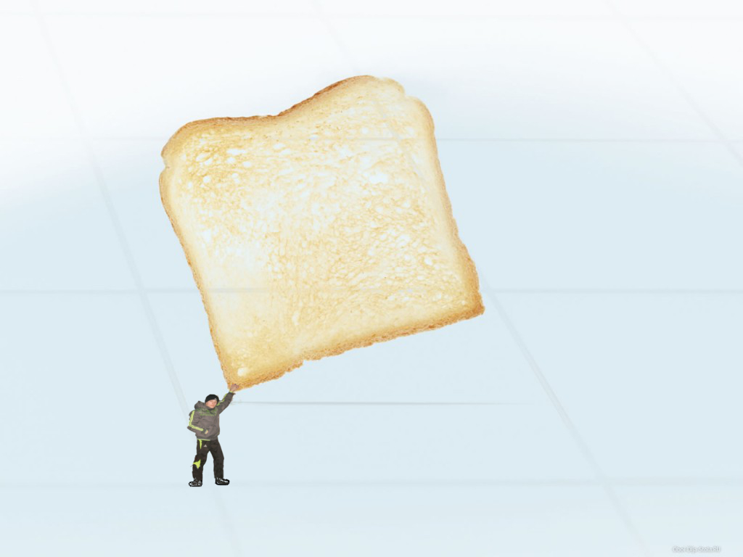

Slide 37
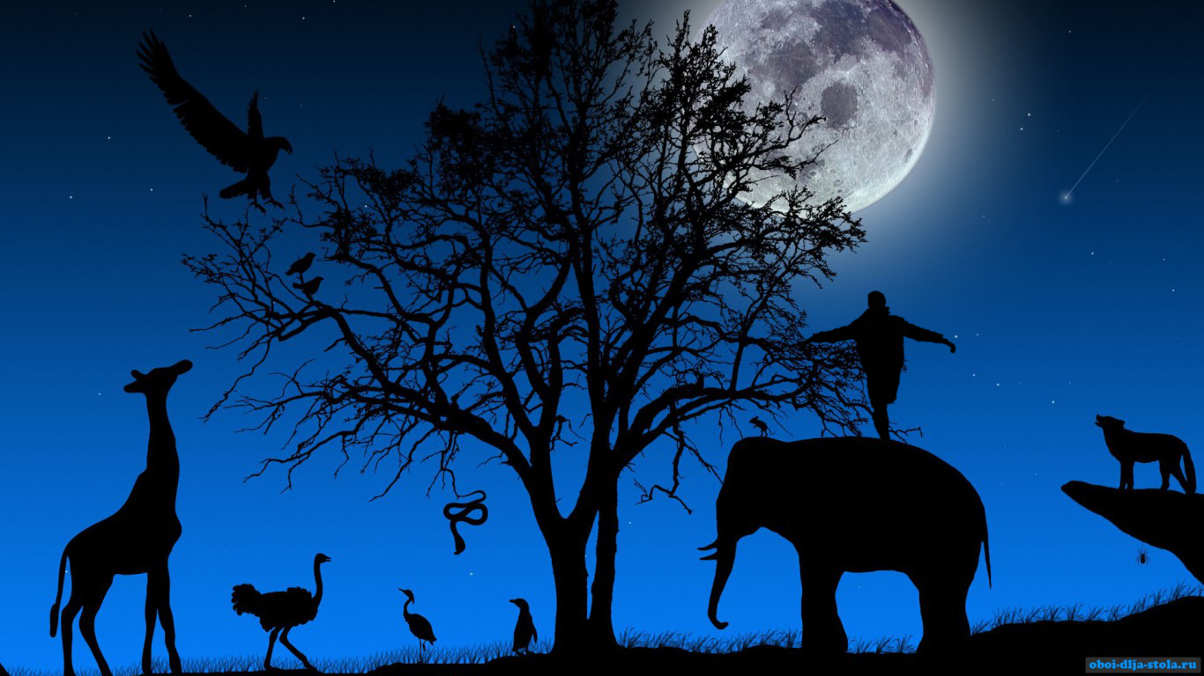

Slide 38
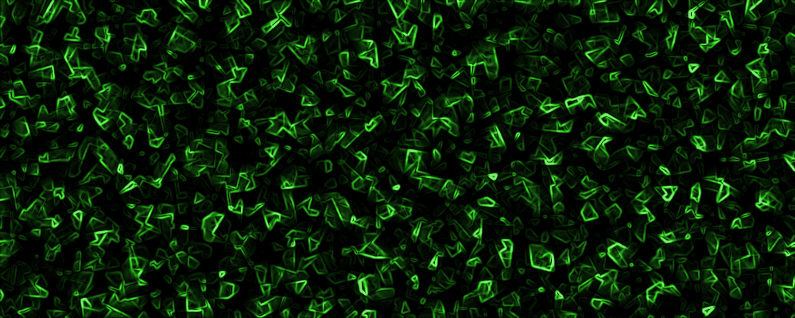

Slide 39
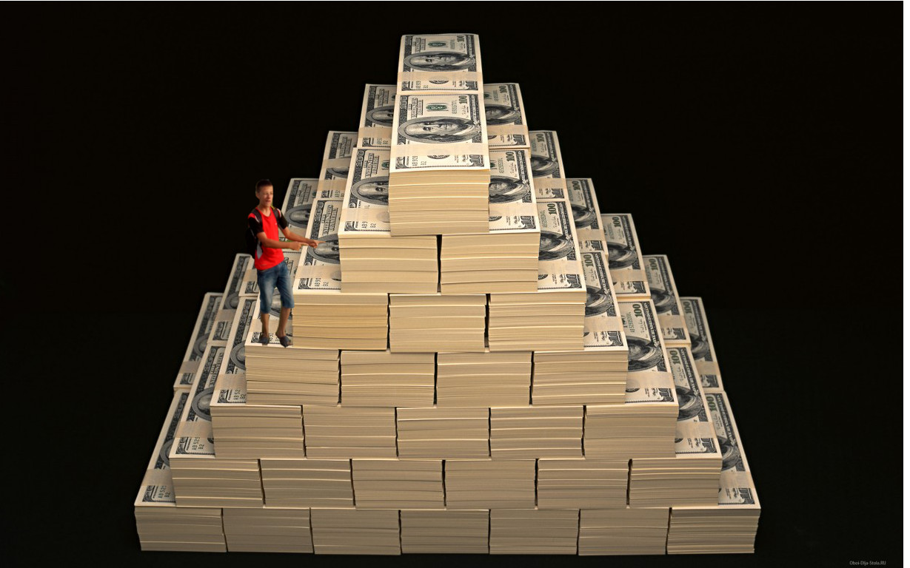

Slide 40
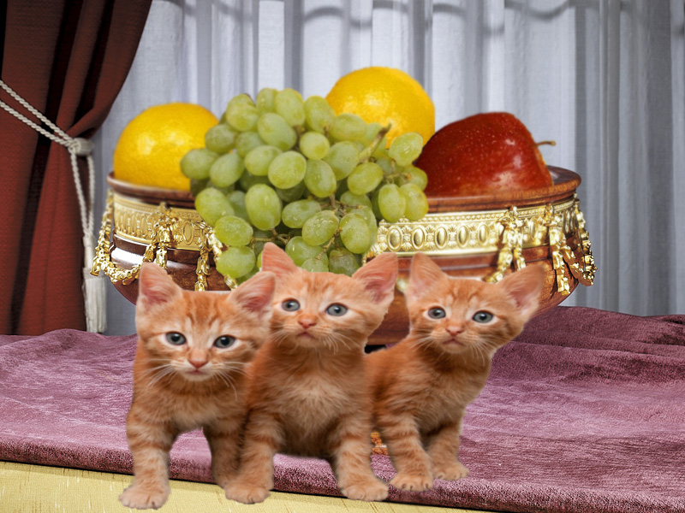

Slide 41
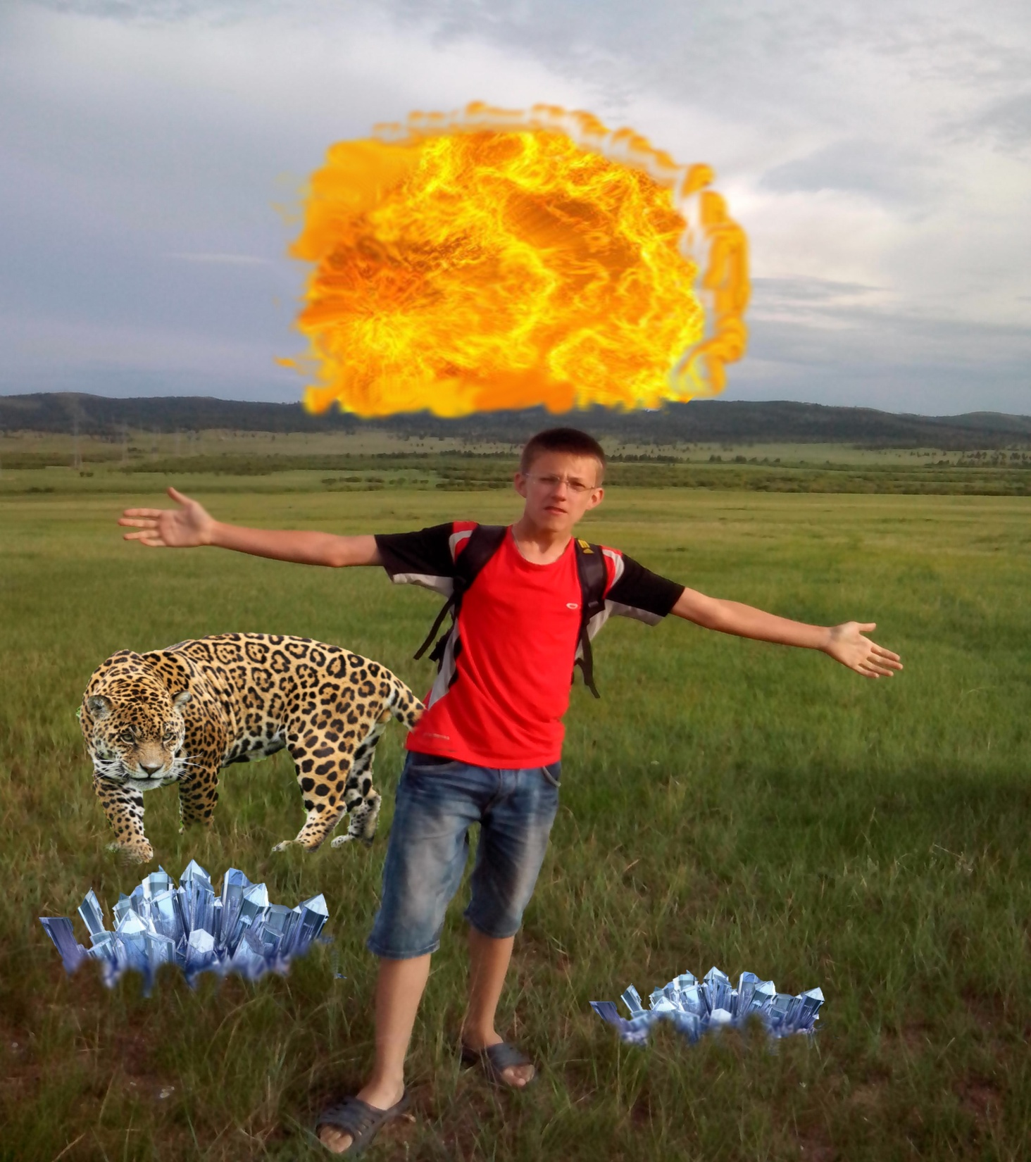
В меню

